Slide 1
CHAPTER 5
노트패드 애플리케이션 실습 1
정보통신공학부

Slide 2
노트패드 프로젝트 준비하기
노트패드 프로젝트 설치
  C:\android\docs\guide\tutorials\notepad\codelab
    NotepadCodeLab.zip을 C:\android\workspace에 압축해제
  3개의 프로젝트
    Notepadv1
    Notepadv2
    Notepadv3

Slide 3
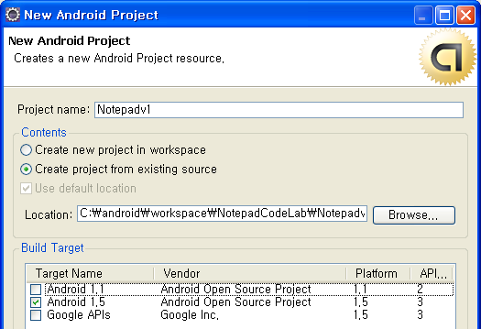
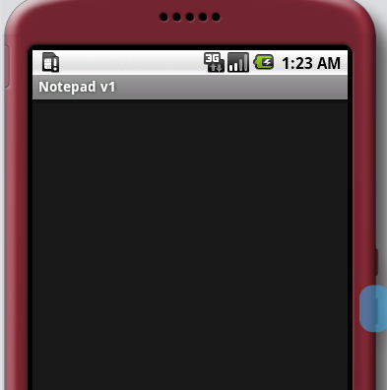
노트패드 프로젝트 준비하기
Notepadv1 프로젝트 생성
  File > New > Android Project
  New Android Project 대화상자
    Create project from existing source 선택
    RunAs – Android Application으로 실행

Slide 4
데이터 저장 및 검색하기 - SQLite
SQLite 데이터베이스
  애플리케이션의 데이터를 저장할 데이타베이스
  NoteDbAdapter 클래스를 이용하여 접근
NoteDbAdapter 클래스
  SQLite에 접근할 수 있는 모든 기능을 캡슐화
  NotesDbAdpater.java에 정의
notes 테이블
  _id, title, body 필드로 구성
    _id : 키 필드, 안드로이드에서 기본 키필드는 _으로 시작
    title: 문서 제목
    body: 문서 내용

Slide 5
데이터 저장 및 검색하기 - SQLite
open() 메소드
  private DatabaseHelper mDbHelper;
  private SQLiteDatabase mDb;
  public NotesDbAdapter open() throws SQLException {
  mDbHelper = new DatabaseHelper(mCtx);
  mDb = mDbHelper.getWritableDatabase();
  return this;
  }
close() 메소드
  public void close() {
  mDbHelper.close();
  }
public long createNote(String title, String body)
  새로운 id를 반환
public boolean deleteNote(long rowId)
public Cursor fetchAllNotes()
public Cursor fetchNote(long rowId)
public boolean updateNote(long rowId, String title, String body)

Slide 6
Notepadv1 애플리케이션 레이아웃
\res\layout\notepad_list.xml
  <?xml version="1.0" encoding="utf-8"?>
  <LinearLayout xmlns:android="http://schemas.android.com/apk/res/android"
  android:layout_width="wrap_content"
  android:layout_height="wrap_content">
  </LinearLayout>
  ListView와 TextView 추가
    <ListView android:id="@id/android:list"
    android:layout_width="wrap_content"
    android:layout_height="wrap_content"/>
    <TextView android:id="@id/android:empty"
    android:layout_width="wrap_content"
    android:layout_height="wrap_content"
    android:text="@string/no_notes"/>
    ListView, TextView 둥 중 한번에 하나만 보여진다
      ListView: 노트가 있는 경우
      TextView: 노트가 없는 경우
      @id/android:empty - 비어 있는 리스트 뷰를 위한 TextView 속성

Slide 7
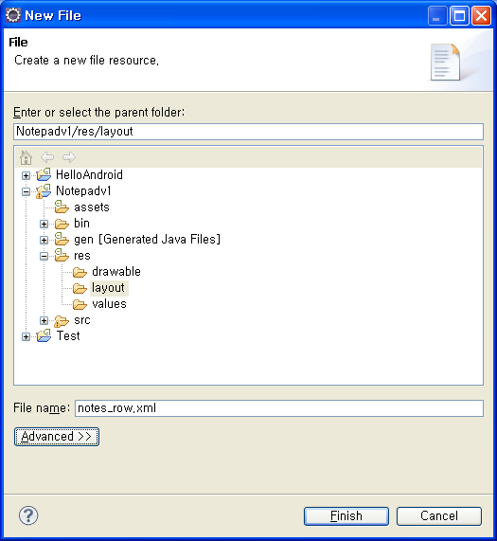
Notepadv1 애플리케이션 레이아웃
\rest\notes_row.xml
  File > New > File

Slide 8
Notepadv1 애플리케이션 레이아웃
\rest\notes_row.xml
  <?xml version="1.0" encoding="utf-8"?>
  <TextView android:id="@+id/text1"
  xmlns:android="http://schemas.android.com/apk/res/android"
  android:layout_width="wrap_content"
  android:layout_height="wrap_content"/>

Slide 9
Notepadv1 클래스
Notepadv1.java
  package com.android.demo.notepad1;
  import android.app.Activity;
  import android.os.Bundle;
  import android.view.Menu;
  import android.view.MenuItem;
  public class Notepadv1 extends Activity {
  private int mNoteNumber = 1;

Slide 10
Notepadv1 클래스
Notepadv1.java
  /** Called when the activity is first created. */
  @Override
  public void onCreate(Bundle savedInstanceState) { // Activity가 시작할 때 호출
  super.onCreate(savedInstanceState);
  }
  @Override
  public boolean onCreateOptionsMenu(Menu menu) { // 메뉴 버튼을 클릭했을 때 호출
  // TODO Auto-generated method stub
  return super.onCreateOptionsMenu(menu);
  }
  @Override
  public boolean onOptionsItemSelected(MenuItem item) { // 메뉴에서 발생하는 이벤트 처리
  // TODO Auto-generated method stub
  return super.onOptionsItemSelected(item);
  }
  }

Slide 11
Notepadv1 클래스
ListActivity에서 상속하기
  ListActivity
    행별로 숫자 부여, 리스트 아이템들의 이동 및 선택 등 리스트 관리 기능을 제공
  :
  import android.app.ListActivity;
  :
  public class Notepadv1 extends ListActivity {

Slide 12
Notepadv1 클래스
onCreate 메소드 수정
  private NotesDbAdapter mDbHelper;
  public void onCreate(Bundle savedInstanceState) {
  super.onCreate(savedInstanceState);
  setContentView(R.layout.notepad_list);
  mDbHelper = new NotesDbAdapter(this);
  mDbHelper.open();
  fillData();
  }

Slide 13
Notepadv1 클래스
onCreateOptionsMenu() 메소드
  Add Item 메뉴 추가
    res\values에 메뉴 문자열 정의
    <string name="menu_insert">Add Item</string>
    변수 선언
    public static final int INSERT_ID = Menu.FIRST;
  onCreateOptionsMenu() 수정
    @Override
    public boolean onCreateOptionsMenu(Menu menu) {
    boolean result = super.onCreateOptionsMenu(menu);
    menu.add(0, INSERT_ID, 0, R.string.menu_insert);
    return result;
    }
    ※ menu.add( 메뉴에 대한 그룹 식별자, 메뉴 ID, 메뉴순서, 메뉴 문자열)

Slide 14
Notepadv1 클래스
onOptionsItemSelected() 메소드
  사용자가 메뉴를 선택한 경우 호출
  선택된 메뉴 항목 추출
    item.getId() 호출
    @Override
    public boolean onOptionsItemSelected(MenuItem item) {
    switch (item.getItemId()) {
    case INSERT_ID:
    createNote(); // 새로운 노트를 생성한다.
    return true;
    }
    return super.onOptionsItemSelected(item);
    }

Slide 15
Notepadv1 클래스
createNote() 메소드 프로그래밍
  노트 타이틀
    Note 1, Note 2, Note 3 …
    private void createNote() {
    String noteName = "Note " + mNoteNumber++;
    mDbHelper.createNote(noteName, ""); // 빈 노트 생성
    fillData(); // 노트들의 리스트를 보여준다
    }

Slide 16
Notepadv1 클래스
fillData() 메소드
  SimpleCursorAdapter 클래스
    데이터베이스 커서와 레이아웃에서 제공하는 필드를 연결(bind)
      리스트의 행 엘리먼트
      notes_row.xml 레이아웃의 text1 필드를 의미
    데이터베이스 엔트리를 쉽게 화면에 나타낼 수 있다
  타이틀 필드를 TextView로 맵핑
    import android.widget.SimpleCursorAdapter;
    private void fillData() {
    Cursor c = mDbHelper.fetchAllNotes();
    startManagingCursor(c);
    String[] from = new String[] { NotesDbAdapter.KEY_TITLE };
    int[] to = new int[] { R.id.text1 };
    // Now create an array adapter and set it to display using our row
    SimpleCursorAdapter notes =
    new SimpleCursorAdapter(this, R.layout.notes_row, c, from, to);
    setListAdapter(notes);
    }

Slide 17
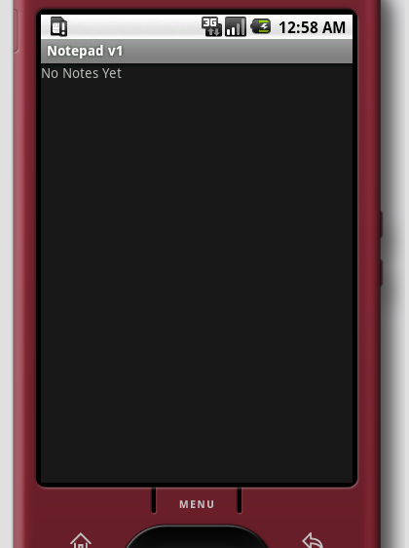
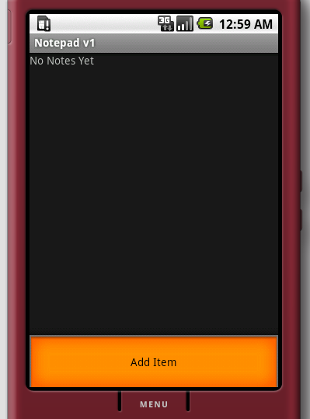
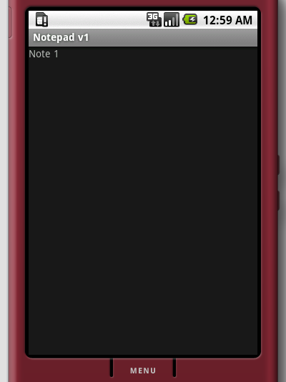
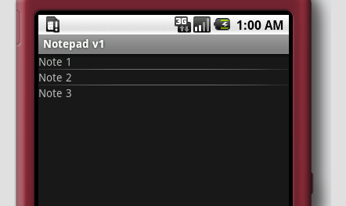
실행

